Slide 1
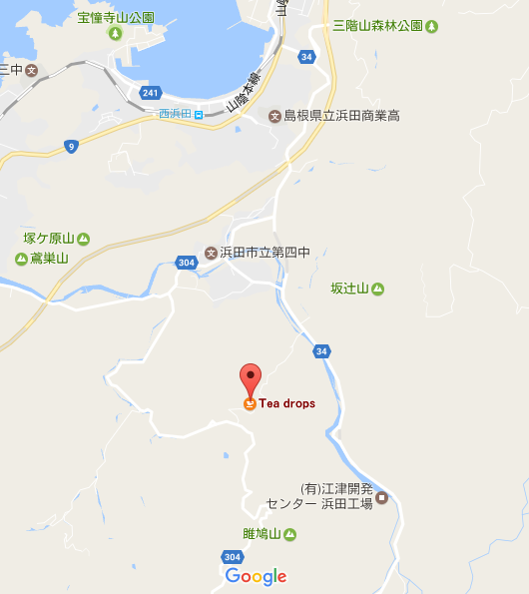
第3回 友達ＴＯ 流しそうめん
内容：とにかく出会わなければ、何もならず！でも、堅苦しいのはちょっと・・・と、言うことで 「おいしい食事・ゆるくて楽しいイベント」に参加しませんか？流しそうめんのあとは、花火をしながら楽しみましょう。デザートもあります(*^^*) ＊アルコール類もあります。
日程：平成29年8月26日（土） 18時～21時まで
場所：ＮＰＯ法人わきあいあい交流処 浜田市田橋町953-2
参加条件：30代・40代・50代の独身者
参加費：男性 3000円 女性 2500円
申し込み先：ＮＰＯ法人わきあいあい（担当 三浦・静野）
wakiaiai_npo_hamada@yahoo.co.jp
氏名・年齢・連絡先を記入して送信して下さい。
締切:平成29年8月21日（月）まで。
9号線から弥栄方面へ
内田トンネルを抜けて、二つ目の橋を右折。しばらく道なりに行くと右手にあります。
GoogleマップTea dropsで検索してください。
同じ敷地内にあります。

